Slide 1
ACADEMIA ROMÂNĂ
Comitetul Român de Istoria și Filosofia Științei
Divizia Istoria Științei
Inteligența artificială (IA) și noile științe bazate pe tehnologiile IA
ALIDA MONICA DORIANA BARBU
alida.barbu7@gmail.com
Absolventă a Universității Naționale de Apărare „Carol I” Facultatea de Securitate și Apărare Programul de Master Managementul crizelor și prevenirea conflictelor
promotia 2020-2022
ACADEMIA ROMÂNĂ
21 noiembrie 2023

Slide 2
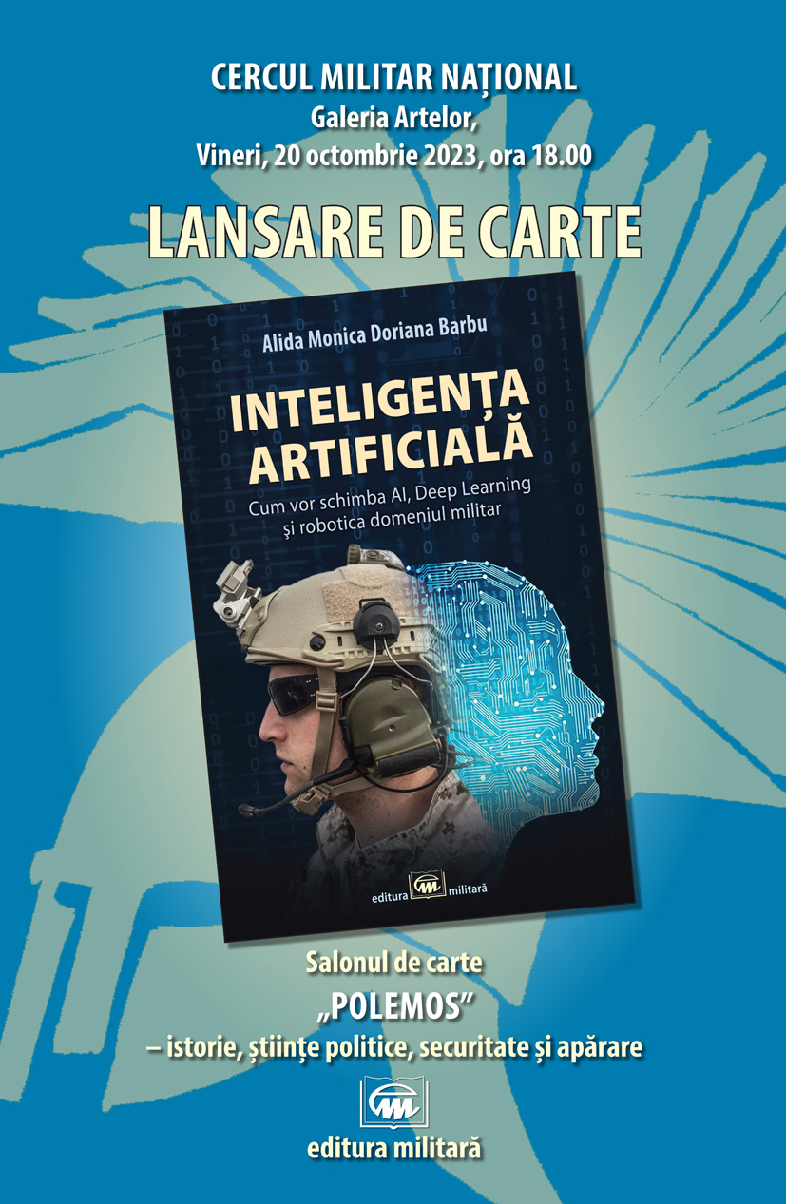

Slide 3
CUPRINS
ÎNCADRAREA TEORETICĂ ȘI APLICAȚII MILITARE ALE INTELIGENȚEI ARTIFICIALE, MACHINE LEARNING ȘI DEEP LEARNING
1.1. TERMENI RELEVANȚI PENTRU ÎNCADRAREA TEORETICĂ A INTELIGENȚEI ARTIFICIALE ÎN DOMENIUL MILITAR
1.1.1. APLICAȚII MILITARE ALE INTELIGENȚEI ARTIFICIALE
1.1.1.1.Concepția NATO asupra tehnologiei militare avansate
1.1.1.2.Aplicații militare ale inteligenței artificiale în armata americană
1.2. TERMENI RELEVANȚI PENTRU ÎNCADRAREA TEORETICĂ A MACHINE LEARNING SI DEEP LEARNING ÎN DOMENIUL MILITAR
1.2.1. MACHINE LEARNING
1.2.2. DEEP LEARNING
1.2.3. APLICAȚII ALE MACHINE LEARNING ȘI DEEP LEARNING ÎN DOMENIUL MILITAR
1.2.3.1.Platformele de război
1.2.3.2.Securitatea cibernetică
1.2.3.3.Logistică și transport
1.2.3.4.Target recognition
1.2.3.5. Battlefield Healthcare
1.2.3.6. Combat Simulation & Training
1.2.3.7. Threat Monitoring & Situational Awareness

Slide 4
1.3. BIG DATA
1.3.1. CE REPREZINTĂ BIG DATA?
1.3.2. CE REPREZINTĂ BIG DATA PENTRU CAPACITĂȚILE DE APĂRARE?
1.3.3. IMPLICAȚIILE ETICE ȘI JURIDICE ALE BIG DATA
2. ROBOȚI INTELIGENȚI VERSUS HOMO ROBOTICUS
2. 1. ROBOȚII ȘI DRONELE ÎN DOMENIUL MILITAR
2.1.1. DRONE...ȘI DRONE
2.1.2. DRONE KAMIKAZE: O NOUĂ ARMĂ ADUCE PUTERE ȘI PERICOL ARMATEI SUA
2.1.3. ETICA ȘI ROBOTICA

Slide 5
2.2. OPTIMIZAREA PERFORMANȚEI UMANE DIN PERSPECTIVA AMERICANĂ A PENTAGONULUI, DARPA, IARPA ȘI DEPARTMENT OF DEFENSE
2.2.1.”NARRATIVE NETWORKS - N2 (REȚELE NARATIVE), NEUROTRANSMIȚĂTORI, SUBSTANȚE FARMACEUTICE ȘI TEHNICI DE NEUROSTIMULARE – SOLDAȚI FIDELI AI DARPA ȘI IARPA ÎN SLUJBA TRANSUMANISMULUI
2.2.1.1.Narrative Networks - N2 ( Rețele narative)
2.2.1.2. Rolul substanțelor farmaceutice, ale tehnicilor de neurostimulare, ale nanotehnologiei și a tehnologiilor de editare genetică în HPO (Human Performance Optimization)
2.2.2.MICrONS (MACHINE INTELLIGENCE FROM CORTICAL NETWORKS) – PROGRAM COLABORATIV ÎNTRE DARPA ȘI IARPA
2.2.3. PENTAGONUL ȘI THE THIRD OFFSET

Slide 6
3. OPERAŢIUNEA GARDIENII ZIDURILOR ÎN GAZA, PRIMUL RĂZBOI PURTAT DE CĂTRE FORȚELE ISRAELIENE CU AJUTORUL INTELIGENŢEI ARTIFICIALE
3.1.METODOLOGIA DE CERCETARE PENTRU STUDIUL DE CAZ
3.2. FUNDALUL CONFLICTELOR ISRAELIANO-PALESTINIENE
3.3. CRONOLOGIA CONFLICTELOR ISRAELO-PALESTINIENE
3.3.1. ÎNCEPUTUL CONFLICTELOR
3.3.2. ESCALADAREA CONFLICTELOR ISRAELO-PALESTINIENE
3.3.3. CRIZA CANALULUI SUEZ - AL DOILEA RAZBOI ARABO-ISRAELIAN
3.3.4. RAZBOIUL DE ȘASE ZILE DIN 1967
3.3.5. PRIMA INTIFADA PALESTINIANĂ
3.3.6. ACORDUL DE LA CAIRO DIN 1994 ȘI ACORDUL DE LA OSLO II
3.3.7. A DOUA INTIFADĂ
3.3.8. CONSTRUIREA ZIDULUI DIN CISIORDANIA
3.3.9. OPERAȚIUNEA PROTECTIVE EDGE
3.4. PRIMUL RAZBOI AL ISRAELULUI SUSTINUT DE INTELIGENTA ARTIFICIALA CONTRA GRUPARILOR MILITANTE DIN GAZA, HAMAS SI JIHADUL ISLAMIC
3.4.1. UTILIZAREA INTELIGENȚEI ARTIFICIALE ÎN CADRUL OPERAȚIUNII GUARDIAN OF THE WALLS
3.4.2. DEBUTUL CONFLICTULUI DIN 2021
3.4.3. DESFĂȘURAREA OSTILITĂȚILOR
3.4.4. DIPLOMAȚIE ȘI INCETAREA FOCULUI
3.4.5. TENSIUNI POST CONFLICT
3.4.6. TUȘE EXPRESIONISTE PE UN FUNDAL GRI

Slide 7
Progresul în domeniul Inteligenței Artificiale (AI), în Deep Learning și robotică permit dezvoltarea unor noi capacități care vor afecta profund strategiile militare.
Implicațiile acestor evoluții vor fi resimțite în întreaga gamă de criterii militare, de la cunoaștere, supraveghere, identificare, apărare, ofensivă și până la programele de arme nucleare.
Inteligența artificială impune o revizuire fundamentală a războiului actual.
Declanșarea cursei globale de înarmare pe fundalul AI reprezintă o nouă amenințare existențială pentru umanitatee.
„Pe măsură ce lumea se schimbă, la fel se schimbă și Alianța noastră. Națiunile NATO trebuie să rămână pionierii inovației. Pentru a reuși în acest deziderat, este nevoie de o justă apreciere a potențialului mediu viitor de securitate, în special a provocărilor militare și de securitate reprezentate de Științele și Tehnologiile (S&T) emergente sau perturbatoare. Tendințele științifice și tehnologice 2020-2040 oferă o astfel de evaluare.” (Air Chief Marshal Sir Stuart Peach, Președintele Comitetului militar)

Slide 8
Experții AI și aplicațiile lor în cadrul armelor autonome și ale sistemelor de monitorizare se situează în centrul discuțiilor privind provocările morale și etice ale gestionării exploziei mondiale în cercetarea și dezvoltarea inteligenței artificiale militare.
Tehnologiile asociate Revoluției 4.0 - impact considerabil asupra domeniului militar.
exo
scheleți
vehicule și arme autonome
muniții inteligente
drone
biologia sintetică
Big Data
calculatorul cuantic
Algoritmi
Inteligența artificială
nano
tehnologii
Internet of Things
tehnologiile neuromorfice
Roboți de luptă
arme biologice și biochimice

Slide 9
Inteligența artificială și
războiul cognitiv
Domeniul Cognitiv este un nou spațiu de competiție,
dincolo de domeniile terestre, maritime, aeriene, cibernetice și spațiale.
Războiul cognitiv - strategii, instrumente și tehnici
- preluarea controlului asupra locurilor, grupurilor, unităților, organizațiilor și națiunilor, prin țintirea și afectarea creierului personalului lor, civil și militar.
DEFINIȚII ALE RĂZBOIULUI COGNITIV
„Războiul cognitiv este o strategie care se concentrează pe modificarea modului în care o populație țintă gândește și, prin aceasta, a modului în care acționează” (Backes & Swab, 2019 )
„armarea opiniei publice, de către o entitate externă, în scopul (1) de a influența politica publică și guvernamentală și (2) de a destabiliza instituțiile publice” (Bernal et al., 2020 , p. 10 )
Componenta cognitivă reprezintă a treia dimensiune operațională a războiului,
alături de cea cibernetică si cea fizică.

Slide 10
Războiul cognitiv a emers recent din formele anterioare de război non-cinetic
(cum ar fi operațiunile PsyOps și Războiul Informațional)
- utilizează noile tehnologii de comunicare și informații, în special AI.
Caracteristicile cheie ale războiului cognitiv
- vizarea populațiilor întregi (spre deosebire de cele doar militare în timp de război)
- schimbarea comportamentului unei populații prin schimbarea modului de gândire, nu doar simpla furnizare de informații false cu privire la probleme specifice
- valorifică noile canale de comunicare publică, cum ar fi rețelele sociale, de care populațiile au devenit din ce în ce mai dependente
- propaganda computațională.
- dependența populației de tehnici psihologice din ce în ce mai sofisticate de manipulare (și, potențial, tehnici neurofiziologice, cum ar fi stimularea craniană directă transcraniană (Bernal et al. , 2020 , p. 32; DeFranco et al., 2020 )
Scopul războiului cognitiv
-destabilizarea instituțiilor, în special a guvernelor, adesea indirect prin destabilizarea instituțiilor epistemice (organizațiile de presă și universitățile)
- spre deosebite de antagonismul ideologic tradițional (ex. conflictul ideologic dintre Uniunea Sovietică și Occident în timpul Războiului Rece), războiul cognitiv cultivă divizarea și subminarea cooperării în segmentul de populație-țintă, subliniind diferențele existente și promovând puncte de vedere polarizante, prin promovarea atât a opiniilor de extremă stângă, cât și a celor de extremă dreapta Pe scurt, războiul cognitiv folosește intens

Slide 11
Apariția platformelor de social media și a tehnologiilor cibernetice asociate (algoritmii și software-ul automatizat - roboții care imită oamenii reali)
- creștere exponențială a răspândirii dezinformarii, dezinformarii, teorii ale conspirației, discurs instigator la ură și propagandă din partea unei game largi de actori (Cocking & van den Hoven, 2018 ), inclusiv cetățeni individuali, grupuri de presiune cu un singur subiect, grupuri extremiste de dreapta și de stânga, grupuri teroriste, organizații infracționale și, în unele cazuri, guverne și state, precum Rusia.
Propaganda computațională în slujba agendelor politice (Woolley&Howard, 2019, pp. 4–5)
- generarea camerelor de ecou în care utilizatorii sunt expuși la informații care le întăresc propriul punct de Vedere
- algoritmii de social media ajustează conținutul la care sunt expuși utilizatorii, creând bule de filtrare. Utilizatorul individual este izolat dintr-un spectru larg de vederi și este expus în principal utilizatorilor cu vederi similare cu ale lor. Acest lucru întărește opiniile utilizatorului în detrimentul opiniilor concurente și al informațiilor care ar putea contesta punctul de vedere al utilizatorilor, conducând astfel la o creștere a perspectivelor înrădăcinate „întărite” care nu sunt deschise revizuirii. Rezultatul este o slăbire a discuțiilor bazate pe dovezi și o polarizare a discursului politic care facilitează opinii extremiste (D'Alessio, 2021 ).

Slide 12
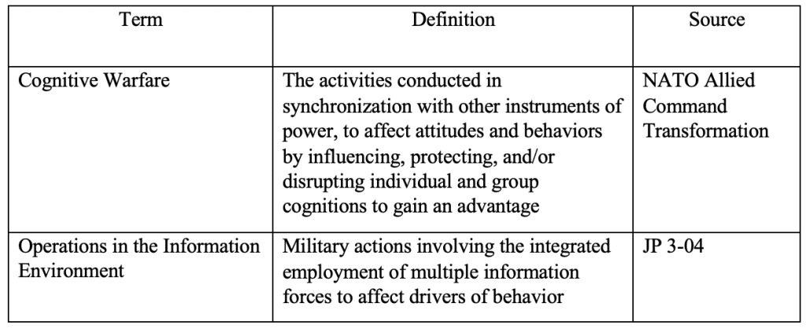
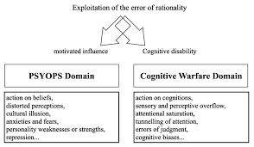

Slide 13
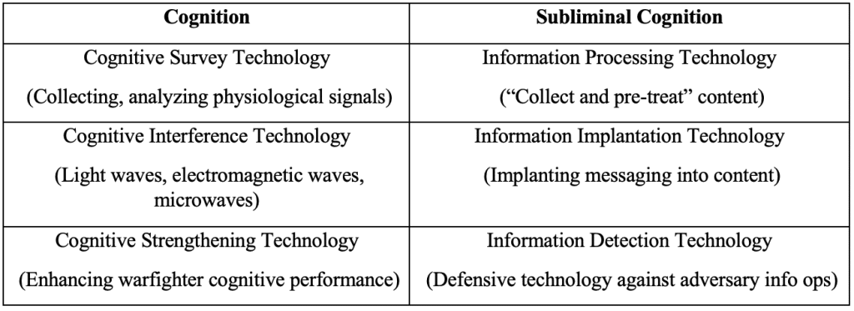
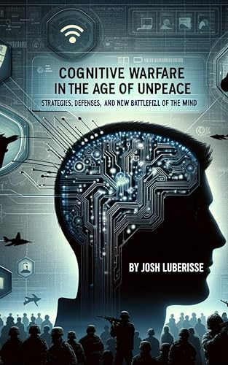
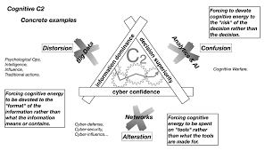

Slide 14
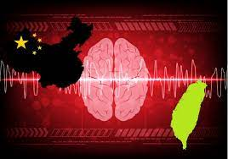
Programul NeuroStrike al Partidului Comunist Chinez” -un nou tip de armă neurologică
- capabilă să dezactiveze capacitățile cognitive ale țintelor și să le controleze creierul.
- această armă poate cauza probleme neurologice la oameni și reduce gradul de conștientizare
- modifică creierul soldaților în luptă. NeuroStrike, așa cum este definit de McCreight - un expert binecunoscut în războiul cognitiv, se referă
NeuroStrike și războiul psihologic al CHINEI
- componente de bază a strategiei CHINEI de război asimetric împotriva SUA și aliaților săi din Indo-Pacific
- ordinea standard de luptă a Partidului Comunist Chinez (PCC); nu un set neconvențional de capabilități care să fie utilizate numai în circumstanțe extreme.
- gândirea strategică a Chinei.
Armonizarea neuroștiinței în China se extinde cu mult dincolo de sfera armelor clasice cu microunde;
- include utilizarea de interfețe om-computer distribuite masiv pentru a controla populații întregi
- arme concepute pentru a provoca daune cognitive.
- inamicii CHINEI pot fi eliminați prin aceste arme ce insuflă frici intense sau a altor forme de incoerență cognitivă care duc la inacțiune.
NEUROSTRIKE - țintirea proiectată a creierului soldaților și civililor folosind o tehnologie non-cinetică pentru a afecta cogniția, a reduce conștientizarea situației, a provoca degradare neurologică pe termen lung și ceață mentală

Slide 15
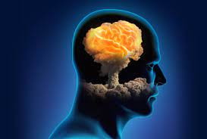
Academia de Științe Medicale Militare are o divizie numită Centrul PLA pentru Controlul și Prevenirea Bolilor, unde sunt fabricate astfel de arme. Acest institut a fost inclus pe lista neagră a controlului exporturilor din Statele Unite în decembrie 2021, din cauza rolul ui său principal în cercetarea CCP NeuroStrike.
China a lucrat de mult timp pentru a dezvolta o strategie de a câștiga războaie fără a lupta cu adversarii, în conformitate cu dictonul lui Sun Tzu.
La sfârșitul anilor 1990, Strategia „Fără contact”
- crearea confuziei în sistemul de comandă și control al adversarului
În 2014, „Strategia celor trei războaie”
- război psihologic, război media și război legal 0biective:
- controlul opiniei publice
- organizarea infracțiunilor psihologice și a apărării
- angajarea în luptă juridică
- lupta pentru voința populară și opinia publică.

Slide 16
Utilizarea Strategiei „celor 3 Războaie” în 7 trepte
- încercarea de modelare a mediului intern și extern pentru a-și susține pretențiile.
- utilizarea arbitrajului internațional pentru a întârzia orice soluționare
- respingerea validității hotărârilor arbitrale internaționale în cazul unei hotărâri adverse și mutarea atenției asupra legilor interne.
- revendicarea zonei preluate cu forța de agresorii străini, pe baza dovezilor istorice fabricate.
- propagandă exercitării de către China a drepturilor sale legitime de a se recupera pe deplin după „Secolul umilinței”.
- utilizarea mediei chineze, a rețelelor sociale și a diplomației publice
- folosirea Miliției Maritime Chineze, a Pazei de Coastă și PLAN pentru intruziunile în alte țări, refuzându-le activitățile de explorare petrolieră.
China a folosit aceste operațiuni pentru a distrage atenția internațională de la activitățile sale în Marea Chinei de Sud și de-a lungul graniței indo-tibetane
în timpul pandemiei

Slide 17
Operațiunile se concentrează pe Hong Kong, Taiwan și India.
- suprastructură pentru mai multe active militare chineze (terrestre, maritime, aeriene, cibernetice și spațiu) în mai multe teatre din Indo-Pacific, servind simultan ca platformă principală de desfășurare pentru noile arme NeuroStrike.
În ultimii doi ani, trei națiuni - SUA, Franța și India - au prezentat studii asupra operațiunilor de influență chineză la nivel global care sugerează că au dobândit dimensiunile unui război cognitiv. Acesta integrează toate elementele disponibile în domeniile informațional, cibernetic și psihologic și le duce la un nou nivel nu numai prin manipularea percepției populației țintă, ci și prin asigurarea faptului că acțiunea dorită de la ținte este realizată.
-Include operații psihologice, neuroștiințe pentru a manipula capacitățile cognitive ale țintelor și implementarea ingineriei sociale.
În acest război, mintea umană devine câmpul de luptă.
Centrul Național de Contrainformații și Securitate al SUA, în raportul său din iulie 2022, dezvăluie activitățile extinse ale RPC pentru a manipula statul SUA și liderii locali pentru a sprijini politicile care sunt favorabile RPC și PCC
- China vizează diaspora, academicienii, grupurile de reflecție, politicienii, mass-media etc.

Slide 18
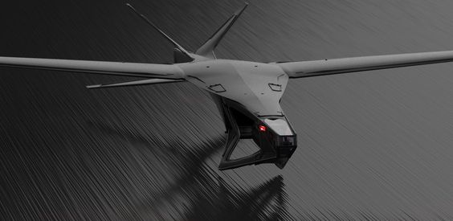
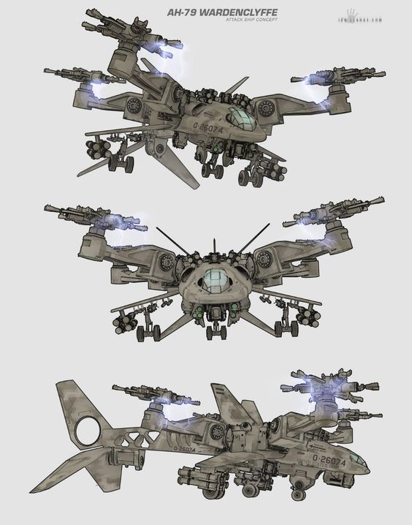

Slide 19
Implicarea DARPA în războiul cognitiv
interfețele creier-calculator (BCI)
neurofarmacologie
neurostimulare
războiul asimetric
-impact semnificativ asupra cogniției umane și a comportamentului
Defense Advanced Research Projects Agency (DARPA) este o agenție din cadrul Departamentului de Apărare al Statelor Unite responsabilă cu dezvoltarea tehnologiilor de ultimă oră și efectuarea de cercetări pentru a menține superioritatea tehnologică în scopuri de securitate națională. Misiunea principală a DARPA
- să identifice și să urmărească inițiative de cercetare cu risc ridicat, cu recompense ridicate, care au potențialul de a revoluționa capacitățile de apărare.
- Se concentrează pe armamentul avansat, tehnologiile emergente și abordările inovatoare pentru a aborda provocările de securitate națională.
- DARPA a finanțat proiecte de cercetare privind manipularea cognitivă, explorând diverse aspecte ale cogniției umane și ale neuroștiinței. O astfel de cercetare își propune să înțeleagă procesele cognitive și să dezvolte tehnologii care îmbunătățesc performanța umană, luarea deciziilor și procesarea informațiilor. (Defense Advanced Research Projects Agency (DARPA) - Site oficial. (https://darpa.mil))

Slide 20
Manipularea neuronală în războiul asimetric
- dezvoltarea de tehnologii pentru manipularea neuronală, ridică preocupări etice legate de constrângerea, manipularea și încălcarea autonomiei individuale la nivel intern și internațional.
- Utilizarea acestor tehnologii în contexte militare estompează granițele dintre utilizarea etică și cea neetică, deoarece acestea sunt utilizate pentru a controla sau modifica gândurile, credințele și comportamentele unui individ împotriva voinței sale.
Neurofarmacologie:
-utilizarea medicamentelor pentru a modula cogniția afectează profund identitatea și autonomia unui individ. Riscurile potențiale, efectele secundare și consecințele pe termen lung ale acestor intervenții nu sunt evaluate temeinic pentru a asigura bunăstarea și independența persoanelor implicate.

Slide 21
”NARRATIVE NETWORKS (REȚELE NARATIVE) - N2, NEUROTRANSMIȚĂTORI, SUBSTANȚE FARMACEUTICE ȘI TEHNICI DE NEUROSTIMULARE – SOLDAȚI FIDELI AI DARPA ȘI IARPA ÎN SLUJBA TRANSUMANISMULUI
Comisia pentru Științe Militare (Defense Science Board - DSB) a descoperit o serie de probleme legate de interacțiunea om-robot. În raportul DSB de 125 de pagini ”Rolul autonomiei în sistemele Departamentului Apărării” din 2012, obstacolul din calea accelerării dezvoltării de sisteme de armament dotate cu inteligență artificială era reprezentat de opoziția din partea structurii de comandă, a operatorilor de drone și a comandanților din teren. Neîncrederea în funcțiile autonome ale unui sistem era că acestea nu se vor comporta în maniera dorită pe câmpul de luptă.
Directiva 3000.09 a Departamentului Apărării din 21 noiembrie 2012 prezenta posibilitatea declanșării neintenționate de conflicte din cauza probabilității erorilor sistemelor de armament autonome și semiautonome.
Comisia pentru Științe Militare a cerut Pentagonului să schimbe atitudinea comandanților și a operatorilor prin dezbateri care s-au soldat cu rezultate negative, ca atare DARPA a creat un program pentru manipularea încrederii în colaborare cu IARPA, omologii din CIA. ”Narrative Networks -N2 ( Rețele narative) dezvoltă tehnici de cuantificare a narațiunilor asupra cunoașterii umane.”
Paul Zak, cu doctorat în economie și pregătire postdoctorală în neuroimagistică la Harvard, a identificat în 2004 molecula morală a creierului, substanța chimică din creier responsabilă pentru deciziile morale (moralitate legată de încredere). Pentru programul Narrative Network de la DARPA a găsit o modalitate de a măsura reacția creierelor și organismelor umane când molecula morală a creierului, oxitocina, este secretată în mod natural. Oamenii de știință de la Universitatea din Bonn au publicat în decembrie 2014 un studiu referitor la modul de utilizare a oxitocinei pentru a slăbi frica. Monika Eckstein, conducătoarea echipei de cercetători, a declarat că studiul a evidențiat că administrarea de oxitocină pe cale nazală la 62 de voluntari a condus la dispariția senzației de frică.

Slide 22
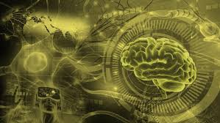
Nu doar neurotransmițătorii se regăsesc în încercările de a modula reacțiile personalului militar, ci și substanțele farmaceutice, susceptibile de a crește performanțele luptătorilor
colinergice, cunoscute pentru favorizarea acţiunii sistemului nervos parasimpatic şi comanda nervoasă a muşchilor scheletului
racetami pentru îmbunătățirea memoriei
ampakine pentru reducerea orelor de somn în timpul misiunilor
metilxantine cu efect stimulant asupra sistemului nervos central, asupra sistemului cardiovascular și a sistemului endocrine
amfetamine pentru sporirea capacității de efort, a concentrării si a atentiei
actoprotectori pentru îmbunătățirea performanței fizice și mentale
antidepressive
strategii anti-îmbătrânire
empatogeni/enactogeni pentru producerea experiențelor de comuniune emoțională, unitate, relație, deschidere emoțională, empatie și simpatie
Steroizi
betablocante
adaptogene
izotopi stabili cu rol biologic
oxigenoterapia hiperbarică
utilizarea amestecurilor de gaze în special în cazul scafandrilor
stimulatori ai neurogenezei cerebrale, fulerene, polipeptide, antioxidanți, vitamine, cofeină, nootropice , eugeroice .

Slide 24
Tehnicile de neurostimulare
electrostimularea craniană transcutanată
neurostimulările electrice transcraniene/utilizând curent alternativ/cu frecvență aleatorie
neurostimularea transcraniană utilizând curent continuu variabil
stimulările transcraniene - magnetice, cu laser sau infraroșu, utilizând ultrasunete pulsate, și neurostimularea periferice.
Programul ElectrX al DARPA
- urmărește îmbunătățirea performanțelor mentale și fizice prin „stimularea precisă a sistemului nervos periferic, concretizată sub forma unor strategii de neuromodulare și neurofeedback, care să permită o refacere și optimizare a performanțelor într-un timp mai scurt.”
Programul DARPA „In vivo Nanoplatforms”
- dezvoltarea unei clase noi de nanoparticule biocompatibile adaptative pentru monitorizarea mediului înconjurător, dar și a interiorului corpului uman
Programul „Safe Genes”
- implementarea tehnologiilor de editare genomică, introducând gene pentru producerea unui fenotip mai performant (tehnologia CRISPR-Cas9) sau corectând defectele genetice. Aplicarea terapiilor genetice la oameni în scopul optimizării performanțelor este încă restricționată, dar se întreprind demersuri în acest sens.

Slide 25
Michael Goldlblatt, conducătorul Departamentului de Științe Militare DARPA între 1999 și 2004, a creat programele de formare a supersoldaților, superiori din punct de vedere fizic și psihic:
„Persistance in Combat”
„Mechanically Dominant Soldier”
„Continually Assisted Performance”
au crescut forța fizică a soldaților
- însă în prezent augmentarea creierului uman a soldaților nu doar cu răni cerebrale, ci și a celor cu sănătatea nealterată, este studiată sub denumirea de Augmented Cognition (Cunoașterea augmentată), generând cyborgi (biohibrizi om-mașină). Human-Robot Interaction - HRI (Interacțiunea om-mașină) urmărește crearea interfeței om-mașină.
Programele Neurotechnology for Intelligence Analysts - NIA și Cognitive Technology Threat Warning Systems – CT2WS, apărute în urma solicitării DARPA din 2007 de a integra activitatea umană cu tehnologia
-accelerează capacitatea umană a analiștilor de intelligence de descoperire a pistelor în operații de supraveghere din medii ostile și a militarilor de urmărire a țintelor pe câmpul de luptă.

Slide 26
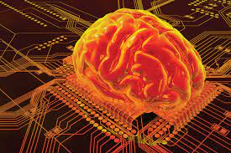
NIA servește și analiștilor de imagini care se folosesc de fotografiile din satelit pentru a identifica ținte.
- Casca, un dispozitiv wireless de EEG (electroencefalografie) declanșează în creierul lor impulsuri electrice pentru sporirea funcțiilor cognitive, manifestată prin gândirea mai exactă și mai rapidă.
CT2WS folosește o tehnologie asemănătoare cu RAPID, precursoare a sistemelor de identificare a anomaliilor și de recunoaștere a țintelor viitorilor roboți autonomi de luptă, necesitând încă ”human in the loop”. Senzorii multispectrali de ultimă generație, incluzând și sistemul radar, culeg imagini ce vor fi procesate de către algoritmi avansați de recunoaștere bazați pe un modul de machine learning. Operatorul uman selectează ținta, acționând clasic, cât și prin EEG/eye tracking-(interfața creier-computer) care identifică potențialul evocat cognitiv (P300) – reacția de recunoaștere declanșată de o țintă posibilă, analizată și clasificată ulterior în mod automat de către soft. Human-aided Optical Recognition/Notification of Eluseive Threats (HORNET) - Sistemul neuro-optic inteligent de tip binoclu a fost o primă aplicație a proiectului în 2008, în colaborare cu corporația Northrop Grumman. SMASH este o altă aplicație pentru armele tactice de foc ale infanteriei care folosește un sistem de recunoaștere a țintelor, creată de către firma israeliană Smart Shooter Ltd.

Slide 27
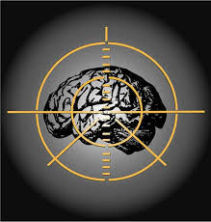
Programul MICrONS (Machine Intelligence from Cortical Networks) își propune să reducă decalajul de performanță dintre analiștii umani și sistemele automate de recunoaștere a modelelor prin inginerie inversă a algoritmilor creierului.
La mijlocul anului 2019, MICrONS a demonstrat prima dată că un algoritm informat neuronal poate depăși stadiul tehnicii. MICrONS a asamblat cel mai mare set de date existente (multi-petabyte) de date neurofiziologice și neuroanatomice co-înregistrate din creierul mamiferelor, cu o lungime de 1 mm3 și cuprinzând 100.000 de neuroni. Interpreții au cartografiat dens conectivitatea sinaptică în acest volum de imagini, iar la încheierea programului, interpreții vor livra algoritmi de recunoaștere a modelelor informate de neuroștiință care se așteaptă să îndeplinească sau să depășească performanța umană în problemele provocatoare de analiza scenei vizuale.

Slide 28
Tulburările psihice -prima cauză de spitalizare și a doua cauză pentru apelarea la serviciile medicale de către militarii americani, potrivit Pentagonului.
Prin implantarea chirurgicală a unui microcip între craniul și creierul pacientului și a electrozilor în diferite părți ale creierului, programul SUBNETS – Systems Based Neurotechnology for Emerging Therapies intenționează să trateze PTSD –tulburarea de stres posttraumatic.
Asemenea unui fel de terapie cu electroșocuri a secolului XXI, centrul operațional de informații primește date wireless de la microcipul implantat, trimițând impulsuri electrice de la distanță către diverse regiuni din creier pentru diminuarea anxietății și atenuarea timpilor întârziați de reacție.
Scopul DARPA este încorporarea stimulatorilor, a analizelor și a înregistrărilor făcute în timp real în generația viitoare de dispozitive inspirate de programul DBS – Deep Brain Stimulation (Stimulare cerebrală profundă).

Slide 29
Science and Technology Organization (STO-NATO) din 2019 - 14 proiecte cu componentă HPO
- realizarea de contramăsuri la deprivarea de somn în condiții operaționale și încărcarea cognitivă prelungită
- utilizarea tehnologiei blockchain în cazul senzorilor medicali mobile
- monitorizarea stresului piloților prin interfețele creier-computer, etc.
Tehnologiile BCI (interfață creier-computer) din cadrul DARPA, atât cele invazive, cât și neinvazive (REPAIR, RAM, SUBNETS, REMIND)
- extind informațiile extrase din creier prin misiuni de culegere de informații, supraveghere și recunoaștere în interiorul creierului uman.
DARPA s-a alăturat în 2013 Casei Albe în inițiativa BRAIN (Brain Research through Advancing Innovative Neurotechnologies) cu scopul de a descoperi metode de prevenire, tratare și vindecare a tulburărilor cerebrale (schizofrenia, epilepsia, Alzheimer, autism, traumatisme cerebrale) .
Neuroprotezele wireless implantabile sub forma a mici computere sau cipuri, cu potențialitatea de a învinge amnezia, sunt testate în cadrul programului RAM – Restoring Active Memory (Refacerea memoriei active) pentru a veni în sprijinul militarilor cu traumatisme cerebrale. Atât REPAIR – Reorganization and Plasticity to Accelerate Injury Recovery (Reorganizare și modelare pentru accelerarea convalescenței), un program care încearcă să înțeleagă felul în care creierul organizează și execută operațiile matematice, cât și REMIND – Restorative Encoding Memory Integration Neural Device (Neurodispozitiv de integrare a codificării restaurative a memoriei) folosesc implantarea chirurgicală a cipurilor cerebrale.

Slide 30
EDT-urile (tehnologii emergente și perturbatoare), influente pentru dezvoltarea capacităților militare
1. Data-AI-Autonomy:
senzori inteligenți
entități autonome (virtuale sau fizice)
noi metode și tehnologii pentru a oferi un avantaj militar decizional strategic și operațional.
2. Date-AI-Biotehnologie:
proiectarea de noi modificări genetice
medicamente
manipularea directă a reacțiilor biochimice și a senzorilor vii.
3. Data-AI-Materials:
proiectarea de noi materiale cu proprietăți fizice unice
utilizarea de noi modele și materiale 2-D.
4. Data-Quantum:
tehnologiile cuantice vor crește capacitățile de colectare, procesare și exploatare a datelor C4ISR, prin
- comunicații sigure
- capacități crescute ale senzorilor și calculelor.
5. Space-Quantum:
- Space-based quantum sensors (o clasă diferită de senzori cuantici adecvați pentru instalarea pe sateliți)
6. Materiale spațiale-hipersonice:
materiale exotice, stocare a energiei, miniaturizare, metode de fabricație și propulsie vor ajuta la exploatarea spațiului și a mediilor hipersonice prin creșterea fiabilității, îmbunătățirea performanțelor, reducerea costurilor și facilitarea producției.

Slide 31
Tehnologia militară avansată în concepția NATO
Inteligentă
Interconectată
Distribuită
Digitală
exploatarea integrata a:
- inteligenței artificiale
-capabilităților analitice axate pe cunoștințe
- inteligenței simbiotice între om și AI
utilizarea pe scară largă a detectării, stocării și a calcului pentru a obține noi efecte militare perturbatoare
exploatarea rețelei de domenii fizice și virtuale, inclusiv a rețelelor de senzori, conectate prin noi metode de criptare, organizații, indivizi și agenți autonomi
amestec digital între domenii umane, fizice și informaționale.

Slide 33
THANK YOU

